Slide 1
Tập viết Ôn chữ hoa R
Thứ tư ngày 2 tháng 3 năm 2022

Slide 2
Yêu cầu cần đạt
Củng cố cách viết chữ hoa R, H, B thông qua bài tập ứng dụng
Viết đúng tên riêng Phan Rang
bằng cỡ chữ nhỏ
Viết đúng câu ca dao bằng cỡ chữ nhỏ

Slide 3
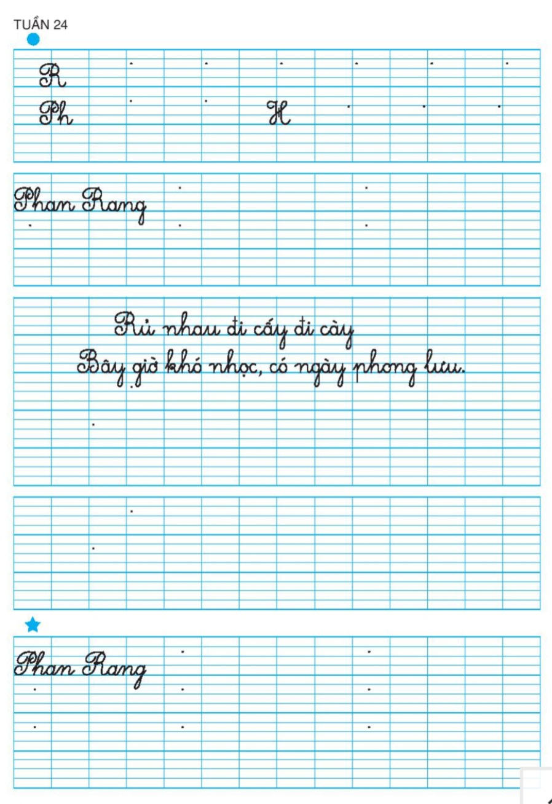
Bài viết có những chữ hoa nào ?
Notes:
3

Slide 4
R, B, H

Slide 5
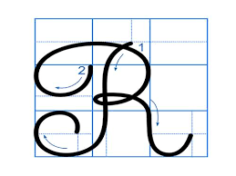
Quan sát, nhận xét chữ hoa R
- Chữ hoa R được tạo bởi mấy nét? Đó là những nét nào ?
Gồm 2 nét:
- Nét 1: Gần giống nét móc ngược trái nhưng phía trên lượn sang phải, đầu móc cong vào phía trong.
- Nét 2: Kết hợp của 2 nét cơ bản: nét cong trên và nét móc ngược phải nối liền nhau tạo vòng xoắn nhỏ ở thân chữ.
- Chữ hoa R cao mấy ly ?

Slide 7
Quan sát, nhận xét chữ hoa H
- Chữ hoa H được tạo bởi mấy nét ? Đó là những nét nào ?
Gồm 3 nét:
- Nét 1: Là kết hợp của 2 nét cơ bản: nét cong trái và nét lượn ngang.
Nét 2: Kết hợp của 3 nét cơ bản: khuyết ngược, khuyết xuôi và móc ngược phải.
- Nét 3: Thẳng đứng ngắn.
- Chữ hoa H cao mấy ly ?

Slide 9
Quan sát, nhận xét chữ hoa B
- Chữ hoa B được tạo bởi mấy nét? Đó là những nét nào ?
Gồm 2 nét:
- Nét 1: Gần giống nét móc ngược trái nhưng phía trên lượn sang phải, đầu móc cong vào phía trong.
- Nét 2: Kết hợp của 2 nét cơ bản: cong trên và cong phải nối liền nhau tạo vòng xoắn nhỏ ở thân chữ.
- Chữ hoa B được tạo bởi mấy nét?
- Chữ hoa B cao mấy ly ?

Slide 11
Luyện viết
Luyện viết 3 chữ hoa B, H, R ra vở nháp - Mỗi chữ 2 lần

Slide 12
Từ ứng dụng
Phan Rang là tên một thị xã thuộc tỉnh Ninh Thuận
Notes:
12

Slide 13
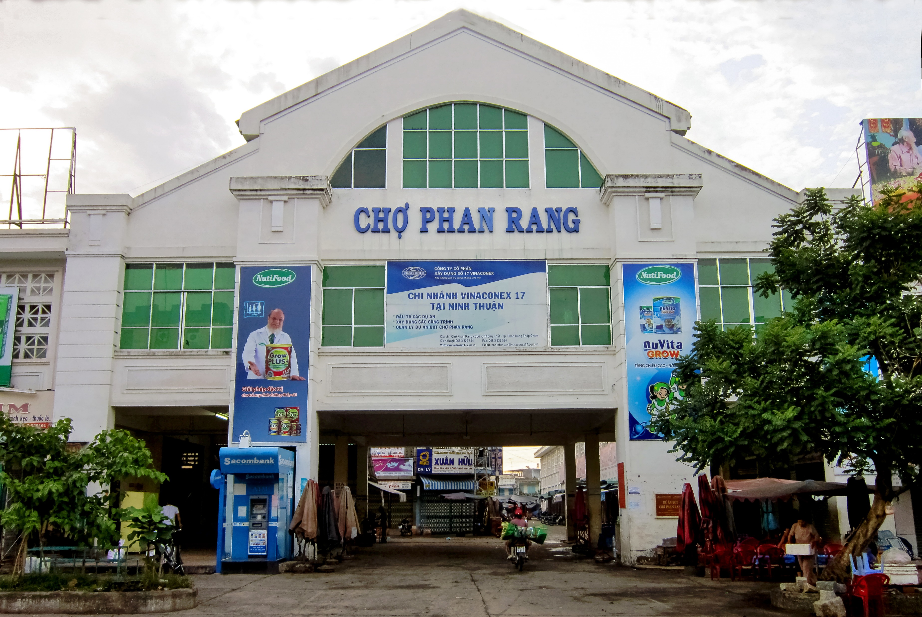

Slide 14
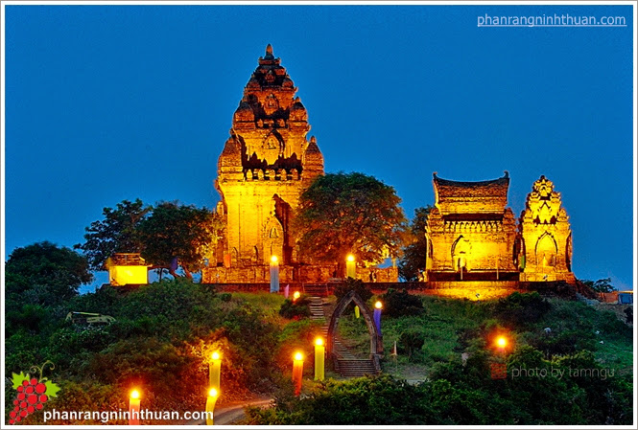
Khu di tích Tháp Pô Klong Garai, Ninh Thuận
Biển Phan Rang

Slide 15
- Từ “Phan Rang” gồm mấy chữ ?
- Từ “Phan Rang” có những con chữ nào cao hai li rưỡi ?
- Từ con chữ “P” sang con chữ “h”, từ con chữ “R” sang con chữ “a” được viết như thế nào ?
- Khoảng cách giữa các chữ được viết ra sao ?
Notes:
15

Slide 16
Câu ca dao khuyên chúng ta phải chăm chỉ cấy cày, làm lụng để có ngày an nhàn, đầy đủ.
Notes:
16

Slide 17
Những chữ nào được viết hoa?
- Nhận xét độ cao của các chữ trong câu ca dao.
- Nhận xét về cách nối chữ giữa chữ R và u; chữ B và â
- Nhận xét về khoảng cách giữa các con chữ.
Notes:
17

Slide 18
THỰC HÀNH VIẾT VỞ
Notes:
18

Slide 19
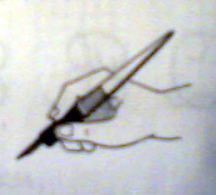
1- Tư thế ngồi viết:
- Lưng thẳng, không tì ngực vào bàn.
- Đầu hơi cúi.
- Mắt cách vở khoảng 25 đến 30 cm.
- Tay phải cầm bút.
- Tay trái tì nhẹ lên mép vở để giữ.
- Hai chân để song song thoải mái.
2- Cách cầm bút:
- Cầm bút bằng 3 ngón tay: ngón cái, ngón trỏ, ngón giữa.
- Khi viết, dùng 3 ngón tay di chuyển bút từ trái sang phải, cán bút nghiêng về phía bên phải, cổ tay, khuỷu tay và cánh tay cử động mềm mại, thoải mái;
- Không nên cầm bút tay trái.
Notes:
19

Slide 20
THỰC HÀNH VIẾT VỞ
Notes:
20

Slide 21
Yêu cầu cần đạt
Củng cố cách viết chữ hoa R, H, B thông qua bài tập ứng dụng
Viết đúng tên riêng Phan Rang
bằng cỡ chữ nhỏ
Viết đúng câu ca dao bằng cỡ chữ nhỏ

Slide 22
HẸN GẶP LẠI CÁC CON

